Slide 1

CINCO RAZONES PORQUE DEBO DE CONFIAR EN DIOS. ISAIAS.41:10.
INTRODUCCION:
No temas, porque yo estoy contigo; no te desalientes, porque yo soy tu Dios. Te fortaleceré, ciertamente te ayudaré, sí, te sostendré con la diestra de mi justicia.
En este versículo Dios anima a su pueblo para que no tema, y que confié en Él.
Y nos da 5 razones para que podamos estar seguros confiados en Dios sin temer ningún obstáculo, dificultad.
Estas cinco razones son:
1. Yo Estoy Contigo.
2. Yo Soy Tu Dios

Slide 2


3. Me Fortalece.
4. Me Ayudara.
5. Nos Sostiene.
¿Qué más queremos para estar confiamos en Dios?
Estas cinco verdades son y deben de ser siempre nuestra fortaleza.
Siempre que Usted tenga alguna dificultad en su vida sepa que Dios estará siempre de su lado.
Ayudándole.
Sosteniéndole.
Fortaleciéndole.

Slide 3
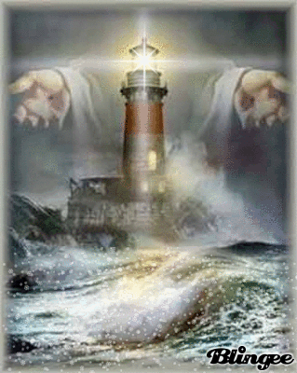
DIOS ESTA CON NOSOTROS.
Una de las razones porque Yo debo de confiar siempre en Dios.
Es porque Él nos ha prometido estar con nosotros.
Isaias.41:10.
No temas, porque yo estoy contigo; no te desalientes, porque yo soy tu Dios. Te fortaleceré, ciertamente te ayudaré, sí, te sostendré con la diestra de mi justicia.
Él nos prometió que estará con Nosotros todos los días.

Slide 4

Mateo.28:20.
Enseñándoles a guardar todo lo que os he mandado; y he aquí, yo estoy con vosotros todos los días, hasta el fin del mundo.
Al fin de la gran comisión, Dios les fortalece con sus palabras al decirle que Él nunca los dejara.
Él estará todos los días de nuestra vida, existencia con nosotros.
No hay ningún minuto, segundo que Dios nos deje.

Slide 5
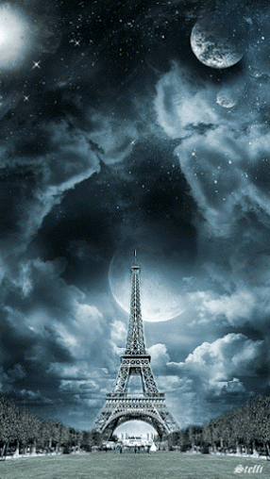
Porque Él nunca nos dejara ni nos desamparara.
Hebreos.13:5.
Sea vuestro carácter sin avaricia, contentos con lo que tenéis, porque El mismo ha dicho: NUNCA TE DEJARE NI TE DESAMPARARE,
Debemos de estar alegre confiados porque Dios nunca nos dejara.
Así que Dios siempre estará con Nosotros mientras estemos en este mundo.
Y después estará con Nosotros en la eternidad.

Slide 6
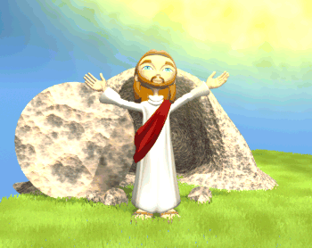
Él nunca nos dejara huérfano.
Juan.14:18.
No os dejaré huérfanos; vendré a vosotros.
Él Señor no iba a dejar huérfanos, o desolados, a Sus discípulos. Él iba a venir de nuevo a ellos.
En cierto sentido, volvió a Ellos tras Su resurrección, pero es dudoso que sea esto lo que se significa aquí.
En otro sentido, volvió a Ellos en la Persona del Espíritu Santo en el día de Pentecostés.

Slide 7
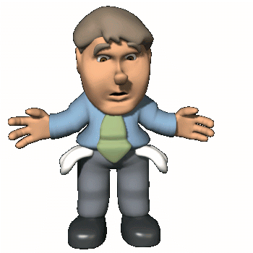
Aunque nuestro Padre o Madre nos abandonare Dios nunca nos dejara.
Salmos.27:10.
Porque aunque mi padre y mi madre me hayan abandonado, el SEÑOR me recogerá.
No debemos de dejar de confiar en Dios porque Él siempre estará con Nosotros.
Aunque todos nos abandonen Él Nunca lo hará.
Él apóstol Pablo sintió Él ser dejado solo.

Slide 8

II Timoteo.4:16.
En mi primera defensa nadie estuvo a mi lado, sino que todos me abandonaron; que no se les tenga en cuenta.
Ninguno de los hermanos estuvo a su lado fortaleciéndole o animándole.
Solo uno estuvo con Él, Él Señor.
V.17.
Pero el Señor estuvo conmigo y me fortaleció, a fin de que por mí se cumpliera cabalmente la proclamación del mensaje y que todos los gentiles oyeran. Y fui librado de la boca del león.

Slide 9
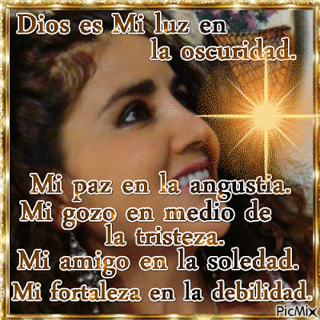
PORQUE EL ES MI DIOS.
La segunda razón porque Yo nunca debo de dudar o desconfiar de Dios.
Es porque Él Es Mi Dios.
Isaias.41:10.
No temas, porque yo estoy contigo; no te desalientes, porque yo soy tu Dios. Te fortaleceré, ciertamente te ayudaré, sí, te sostendré con la diestra de mi justicia.
Le pertenecemos a Él.
Isaias.43:4.

Slide 10
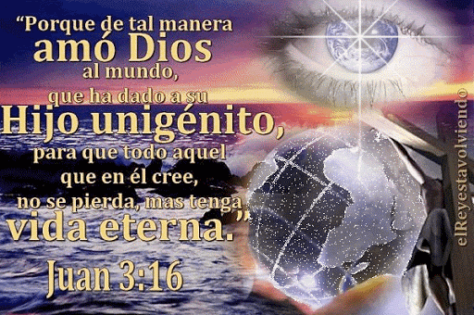
Ya que eres precioso a mis ojos, digno de honra, y yo te amo, daré a otros hombres en lugar tuyo, y a otros pueblos por tu vida.
Somos preciosos ante Dios.
Él nos ama.
Isaias.43:1.
Mas ahora, así dice el SEÑOR tu Creador, oh Jacob, y el que te formó, oh Israel: No temas, porque yo te he redimido, te he llamado por tu nombre; mío eres tú.
Somos de Él, le pertenecemos.

Slide 11


I Pedro.2:10.
Pero vosotros sois linaje escogido, real sacerdocio, nación santa, pueblo adquirido para posesión de Dios, a fin de que anunciéis las virtudes de aquel que os llamó de las tinieblas a su luz admirable;
Somos hijos de Dios.
I Juan.4:4.
Hijos míos, vosotros sois de Dios y los habéis vencido, porque mayor es el que está en vosotros que el que está en el mundo.
Por eso tenemos esta seguridad.

Slide 12

II Timoteo.1:12.
Por lo cual también sufro estas cosas, pero no me avergüenzo; porque yo sé en quién he creído, y estoy convencido de que es poderoso para guardar mi depósito hasta aquel día.
Y como hijos de Dios debemos de confiar en Nuestro Padre Celestial.
Porque Él no se puede negar a si mismo.
II Timoteo.2:13.
Si somos infieles, El permanece fiel, pues no puede negarse a sí mismo.

Slide 13

ME FORTALECE.
La tercera razón porque debo de confiar en Dios.
Es porque Él me fortalece siempre.
Isaias.41:10.
No temas, porque yo estoy contigo; no te desalientes, porque yo soy tu Dios. Te fortaleceré, ciertamente te ayudaré, sí, te sostendré con la diestra de mi justicia.
Dios siempre nos esta fortaleciendo siempre.
Filipenses.4:13.

Slide 14

Todo lo puedo en Cristo que me fortalece.
La energía, la fortaleza viene solo de Dios.
No hay otro que nos pueda fortalecer como Dios, el poder perfecto.
Salmos.73:26.
Mi carne y mi corazón pueden desfallecer, pero Dios es la fortaleza de mi corazón y mi porción para siempre.
Aunque nuestro cuerpo se sienta débil cansado.
Nuestro corazón desanimado.

Slide 15
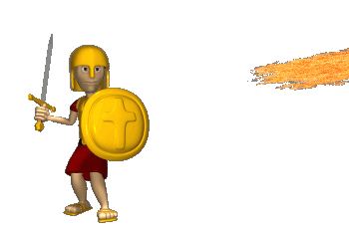
Dios nos fortalecerá para salir adelante siempre.
Por eso cuando somos débiles, es que somos más fuertes.
II Corintios.12:10.
Por eso me complazco en las debilidades, en insultos, en privaciones, en persecuciones y en angustias por amor a Cristo; porque cuando soy débil, entonces soy fuerte.
Es cuando somos conscientes de Nuestra propia debilidad e insignificancia es que más dependemos del poder de Dios.

Slide 16

Y es cuando así estamos reposando sobre Él en plena dependencia que se manifiesta Su poder en Nosotros, y que somos verdaderamente fuertes.
Salmos.18:1-2.
Yo te amo, SEÑOR, fortaleza mía.
Para David su fortaleza, su fuerza era Dios.
Observemos las figuras empleadas en su forma de hablar para describir la fuerza.
V.2.

Slide 17

El SEÑOR es mi roca, mi baluarte y mi libertador; mi Dios, mi roca en quien me refugio; mi escudo y el cuerno de mi salvación, mi altura inexpugnable.
Era:
1. Su Roca.
2. Su Baluarte- Apoyo.
3. Su Libertador.
4. Su Dios.
5. Su Refugio.
6. Su Cuerno.
7. Su Altura.

Slide 18

Él Señor es fiel en sus promesas y la cumple.
II Tesalonicenses.3:3.
Pero fiel es el Señor quien os fortalecerá y protegerá del maligno.
Él nos ha dicho que nos protegerá y así lo está haciendo.
Esto nos enseña a no fijar la mirada en los hombres infieles, sino a fijarla en Nuestro fiel y constante Dios.
Él es fiel para consolidarnos hasta el fin.

Slide 19

I Cronicas.16:11.
Buscad al SEÑOR y su fortaleza; buscad su rostro continuamente.
Por eso debemos de buscar su fortaleza siempre.
Ya que en Él esta la fuerza.
Efesios.6:10.
Por lo demás, fortaleceos en el Señor y en el poder de su fuerza.
Ese poder obra en Nosotros.
Efesios.3:20.

Slide 20
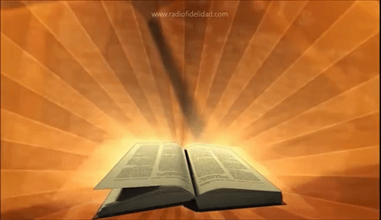
Y a aquel que es poderoso para hacer todo mucho más abundantemente de lo que pedimos o entendemos, según el poder que obra en nosotros,
El poder de Dios actúa en Nosotros atraves de su Palabra.
Sin Dios nada podemos hacer.
Juan.15:5.
Yo soy la vid, vosotros los sarmientos; el que permanece en mí y yo en él, ése da mucho fruto, porque separados de mí nada podéis hacer.

Slide 21
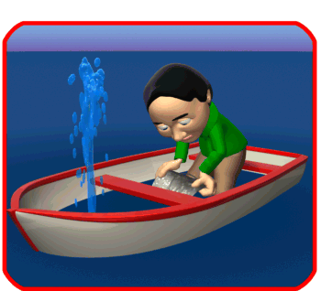
ME AYUDARA.
La cuarta razón es que Dios siempre me ayudara.
Isaias.41:10.
No temas, porque yo estoy contigo; no te desalientes, porque yo soy tu Dios. Te fortaleceré, ciertamente te ayudaré, sí, te sostendré con la diestra de mi justicia.
Dios siempre nos ayudara a salir de cualquier dificultad en que estemos.
I Corintios.10:13.

Slide 22
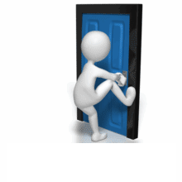
No os ha sobrevenido ninguna tentación que no sea común a los hombres; y fiel es Dios, que no permitirá que vosotros seáis tentados más allá de lo que podéis soportar, sino que con la tentación proveerá también la vía de escape, a fin de que podáis resistirla.
Él nos da la salida para que podamos escapar de cualquier tentación, dificultad que se nos presente.
Él nos rescatara.
II Pedro.2:7.

Slide 23
El Señor, entonces, sabe rescatar de tentación a los piadosos, y reservar a los injustos bajo castigo para el día del juicio,
Si confiamos siempre en Dios, Él nos guardara- rescatara.
Apocalipsis.3:10.
'Porque has guardado la palabra de mi perseverancia, yo también te guardaré de la hora de la prueba, esa hora que está por venir sobre todo el mundo para poner a prueba a los que habitan sobre la tierra.
¿QUIÉN RESCATO A DAVID DE GOLIAT?
DIOS.
I Samuel.17:37.
¿QUIÉN RESCATO A SADRAC, MESAC, ABED-NEGO DEL FUEGO?
DIOS.
Daniel.3:28.
¿QUIÉN SALVO A DANIEL DE LOS LEONES?
DIOS.
Daniel.6:26-27.

Slide 24

Él nos salva de Nuestros adversarios.
Salmos.44:7.
Pues tú nos has salvado de nuestros adversarios, y has avergonzado a los que nos aborrecen.
Dios nos rescata a un del hombre violento.
Salmos.18:48.
el que me libra de mis enemigos. Ciertamente tú me exaltas sobre los que se levantan contra mí; me rescatas del hombre violento.

Slide 25

Dios está pronto para socorrernos- ayudarnos.
Salmos.119:173.
Pronta esté tu mano a socorrerme, porque tus preceptos he escogido.
Salmos.119:117.
Sostenme, para estar seguro, y que continuamente preste atención a tus estatutos.
Solo la ayuda de Dios no es en vano.
Salmos.108:12-13.
Danos ayuda contra el adversario, pues vano es el auxilio del hombre.
V.13.
En Dios haremos proezas, y El hollará a nuestros adversarios.

Slide 26
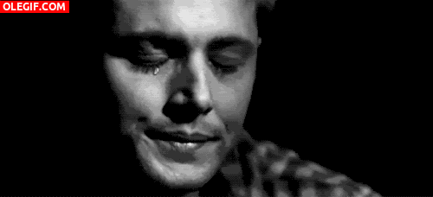
Sin Él Señor la situación es desesperada, y nadie más puede ayudarnos, aun la ayuda del hombre es vana.
Como la desesperación de este Padre con su hijo.
Marcos.9:21-22.
Jesús preguntó al padre: ¿Cuánto tiempo hace que le sucede esto? Y él respondió: Desde su niñez.
Imaginémonos a este hombre ver sufrir a su hijo tanto tiempo desde su niñez.
V.22.
Y muchas veces lo ha echado en el fuego y también en el agua para destruirlo. Pero si tú puedes hacer algo, ten misericordia de nosotros y ayúdanos.

Slide 27
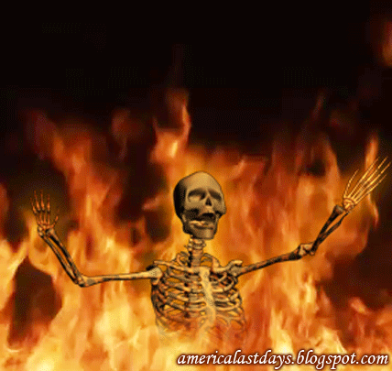

El sufrimiento.
Lo echa en el fuego.
Lo echa en el agua.
Quería destruirlo quitarle la vida.
Esta desesperado ninguna ayuda de hombre le podrá ser bueno.
Toda ayuda de hombre es vana.
Solo Jesús podía ayudarle.
V.27.
Pero Jesús, tomándolo de la mano, lo levantó, y él se puso en pie.

Slide 28
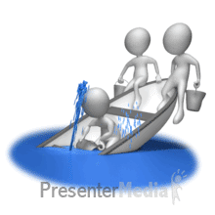
NOS SOSTIENE.
La quinta razón porque Yo debo de confiar en Dios es porque Él me sostiene.
Isaias.41:10.
No temas, porque yo estoy contigo; no te desalientes, porque yo soy tu Dios. Te fortaleceré, ciertamente te ayudaré, sí, te sostendré con la diestra de mi justicia.
Dios nos sostiene para estar de pies siempre.
Isaias.41:13.

Slide 29
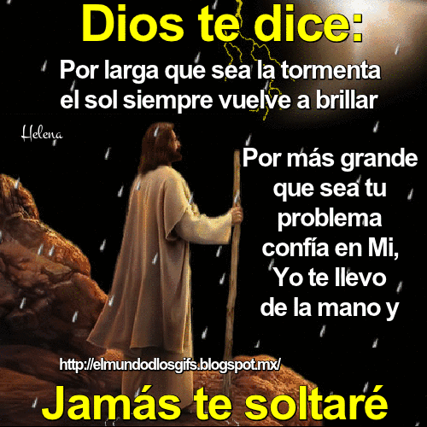
Porque yo soy el SEÑOR tu Dios, que sostiene tu diestra, que te dice: "No temas, yo te ayudaré."
Aun cuando caigamos Dios nos sostiene.
Salmos.37:24.
Cuando caiga, no quedará derribado, porque el SEÑOR sostiene su mano.
Su mano esta para ayudarnos a salir.
Como a Pedro.
Mateo.14:30-31.

Slide 30
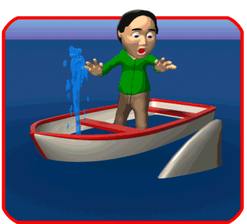
Pero viendo la fuerza del viento tuvo miedo, y empezando a hundirse gritó, diciendo: ¡Señor, sálvame!
V.31.
Y al instante Jesús, extendiendo la mano, lo sostuvo y le dijo*: Hombre de poca fe, ¿por qué dudaste?
Jesús estuvo para sostener a Pedro para que no se hundiera y se ahogara.
Así Jesús esta siempre para sostenernos.
Salmos.145:14.

Slide 31

Él SEÑOR sostiene a todos los que caen, y levanta a todos los oprimidos.
Aun cuando nos resbalemos Dios esta para sostenernos.
Salmos.94:18.
Si digo: Mi pie ha resbalado, tu misericordia, oh SEÑOR, me sostendrá.
Las veces que pensó que estaba a punto de caer ante los ataques de los hombres.
Se encontró maravillosamente sostenido por la misericordia de Dios.

Slide 32
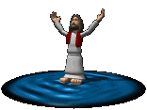
Nos mantendremos de pies porque Dios nos sostiene.
Romanos.14:4.
¿Quién eres tú para juzgar al criado de otro? Para su propio amo está en pie o cae, y en pie se mantendrá, porque poderoso es el Señor para sostenerlo en pie.
Con la ayuda de Dios siempre nos vamos a sostener de pies antes las adversidades de la vida y en contra de Satanás.
Dios siempre esta listo para sostenernos porque Él nunca duerme.

Slide 33

Salmos.121:3.
No permitirá que tu pie resbale; no se adormecerá el que te guarda.
El pie del creyente es preservado de resbalar. Puesto que el pie ilustra el fundamento o el apoyo.
Significa que Dios guardará a Sus hijos que confían en Él, y que no resbalarán ni caerán.
Dios nunca descansa nunca duerme siempre está despierto para sostenernos.
Dios siempre está a la par de Nosotros.
Salmos.16:8.

Slide 34
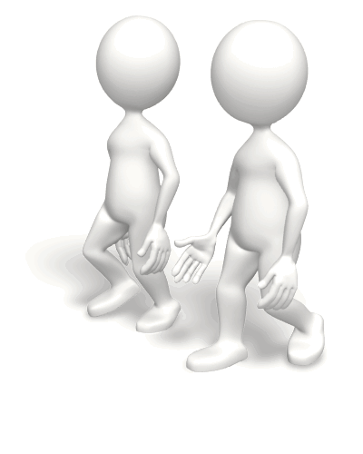
Al SEÑOR he puesto continuamente delante de mí; porque está a mi diestra, permaneceré firme.
Dios camina de la mano con cada hijo suyo para sostenerlo y no caiga.
Y si cae allí esta la mano de Dios para levantarlo siempre.
Debemos de estar siempre confiado en Dios, nunca dudar de Él.
Él siempre esta a Nuestro lado para sostenernos siempre y ayudarnos.
Como iba con los discípulos camino a Emaús.
LUCAS.24:15-16.
Y sucedió que mientras conversaban y discutían, Jesús mismo se acercó y caminaba con ellos.
V.16.
Pero sus ojos estaban velados para que no le reconocieran.

Slide 35

CONCLUSIÓN:
En Isaías encontramos cinco razones contundentes para no dudar de Dios y confiar siempre en Él.
Debemos de confiar en El porque:
1. Él Esta Con Nosotros.
2. Él Es Nuestro Dios.
3. Él Nos Fortalece.
4. Él Nos Ayuda.
5. Él Nos Sostiene.
No dudemos en ningún momento de Dios.
Él Es fiel cumplirá todo lo que nos ha prometido.

Slide 36
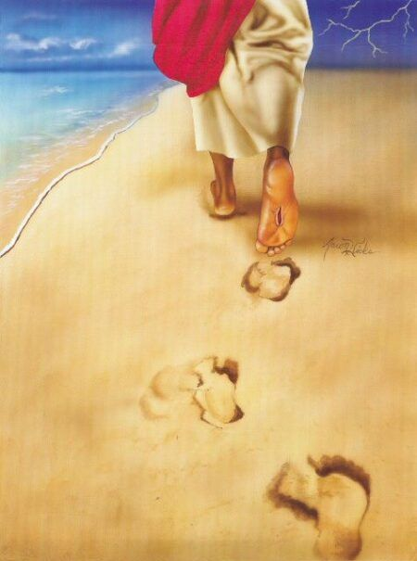
Anónimo:
Una noche soñé que caminaba por la playa con Dios. Durante la caminata, muchas escenas de mi vida se iban proyectando en la pantalla del cielo.
Con cada escena que pasaba notaba que unas huellas de pies se formaban en la arena: unas eran las mías y las otras eran de Dios.
A veces aparecían dos pares de huellas y a veces un solo par. Esto me preocupó mucho porque pude notar que, durante las escenas que reflejaban las etapas más tristes de mi vida, cuando me sentía apenado, angustiado y derrotado, solamente había un par de huellas en la arena. Entonces, le dije a Dios:
“Señor, Tú me prometiste que si te seguía siempre caminarías a mi lado. Sin embargo, he notado que, en los momentos más difíciles de mi vida, había sólo un par de huellas en la arena. ¿Por qué, cuándo más te necesité, no caminaste a mi lado?.
Entonces Él me respondió:
“Querido hijo. Yo te amo infinitamente y jamás te abandonaría en los momentos difíciles. Cuando viste en la arena sólo un par de pisadas es porque yo te cargaba en mis brazos…”.

Slide 37



PLAN DE SALVACIÓN SEGÚN DIOS
¿Que debo hacer
para ser salvo…?
DIOS
“EL SEÑOR AÑADÍA CADA DÍA A LA IGLESIA LOS QUE HABÍAN DE SER SALVOS”
HECHOS.2:47
“por cuanto todos pecaron, y están destituidos de la gloria de Dios” Romanos. 3:23.
P
E
C
A
D
O
BAUTIZARSE. Hech.2:38.
CONFESAR. Rom.10:9-10.
Cristo es Él Salvador de los que le obedecen
“…y habiendo sido perfeccionado, vino a ser autor de eterna salvación para todos los que le obedecen” Hebreos.5:9.
ARREPENTIRSE. Hech.17:30.
CREER, Mar.16:15-16.
OIR, Rom.10:17.

Slide 38

POR SU FINA ATENCIÓN.
DIOS NOS BENDIGA A TODOS.

